Slide 1


Slide 2

انواع دما سنج ها

Slide 3
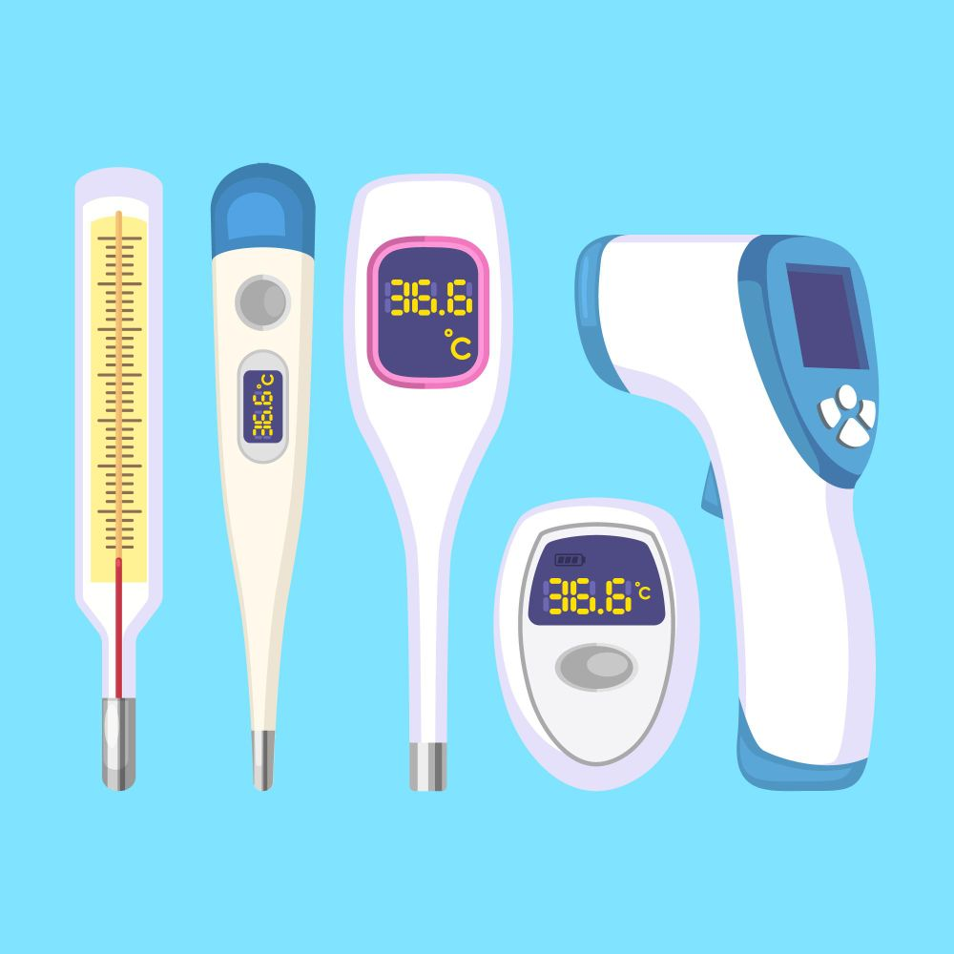
انواع دماسنج ها
دماسنج دیجیتالی
دماسنج نواری
دماسنج دیواری
دماسنج پزشکی

Slide 4
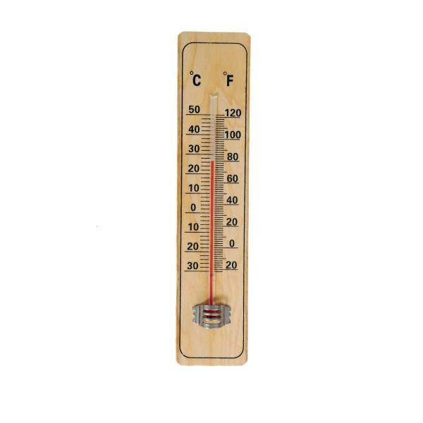
دماسنج دیواری
این دماسنج دارای مخزنی است که از الکل پر شده است که در اثر 1 ) در اثر سرما مایع درون مخزن کم شده و سطح مایع پایین می اید
2) در اثر گرما مایع درون مخزن زیاد شده و سطح مایع بالا می آید .
3) از این دماسنج برای اندازه گیری دمای هوا و اجسام استفاده می شود .

Slide 5
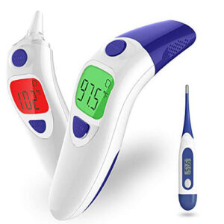
دماسنج پزشکی
از این دماسنج برای اندازه گیری میزان تب بیمار استفاده میشود
درون مخزن آن جیوه است و از 32 تا 45 درجه تقسیم بندی میشود
نکته!
واحد اندازه گیری دما سلسیوس است.

Slide 6
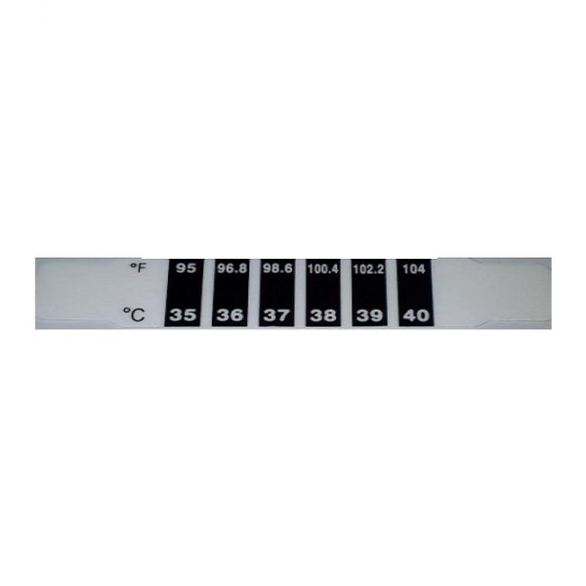
تب سنج نواری
این نوع دماسنج برای اندازه گیری بدن بیمار (تب) به کار می رود
با تغییر دمای بدن بیمار رنگ این نوار نیز تغییر میکند

Slide 7
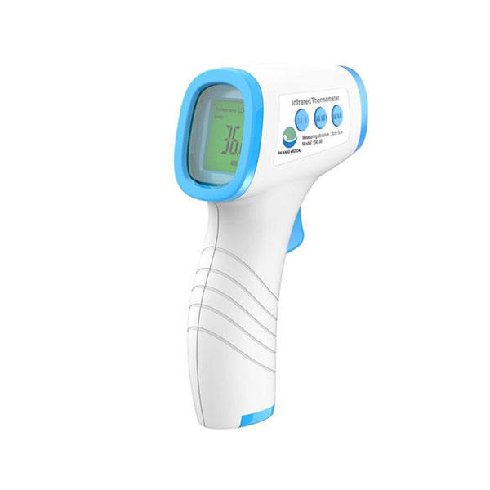
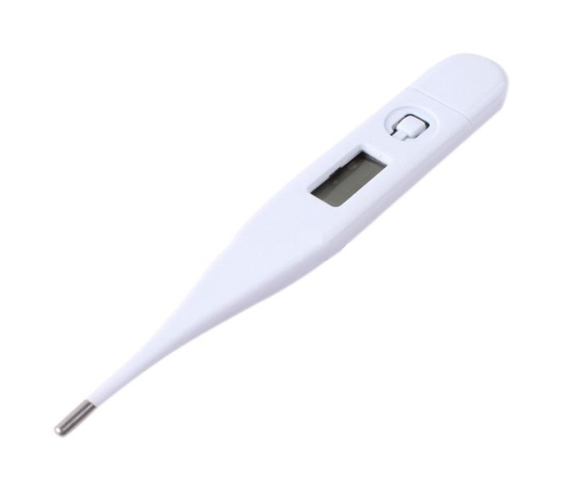
دماسنج دیجیتالی
این دماسنج بسیار دقیق است و در ازمایشگاه ها کاربرد دارد .

Slide 8
با تشکر
باتشکر از توجه شما خانم نقی پور عزیزم
سارا تقی پور چهارم سدنا

